Slide 1
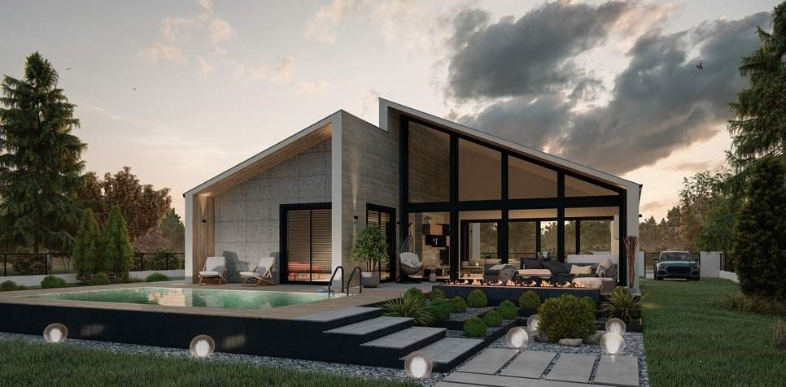
SIP Bemutató

Slide 2
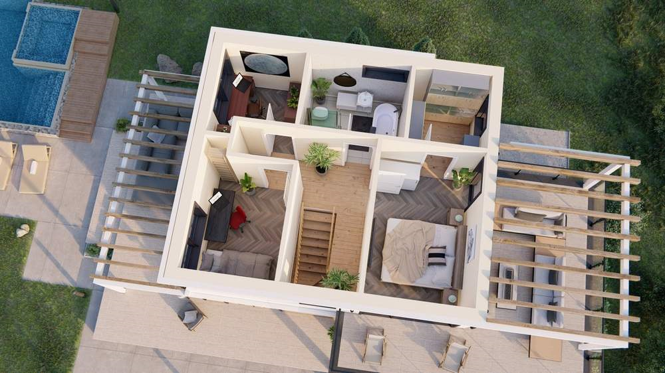
SIP technológia és a SIP panel
A SIP (Structural Insulated Panels System) nem más, mint egy faszerkezetű könnyűszerkezetes építési mód, mely alkalmazkodik a megrendelő igényeihez. Szerkezetileg roppant egyszerű, ezáltal gyorsan és könnyen kevés hiba lehetőséggel lehet megépíteni. A szerkezet két OSB farostlemez között 12 cm-es tartószerkezeti váz, és extrudált polisztirolhab hőszigeteléssel, melyet energetikai szempontból külső oldalán további tetszőleges homlokzati hőszigeteléssel lehet kialakítani.
A hőszigetelések felületén tetszőleges technológiájú homlokzati vékonyvakolat készülhet üvegszálháló erősítéssel, tetszőleges színezéssel. SIP TECHNOLÓGIA Ezzel az eljárással készült lakóépületek olcsóbbak, mint az átlagos téglaházak, a fűtési költségeik is lényegesen alacsonyabbak. Új, környezetbarát és energiatakarékos építési technológiát régóta alkalmazzák a hazai piacon. A ma már jól ismert, SIP eljárást a 30-as években dolgozta ki Frank Lloyd Wright amerikai építész.
SIP PANEL - Egy réteg 12 mm-es OSB farostlemez [természetes, kiváló tűzvédelem, páradiffúziós ellenállás, hővezetési tényező] - Szerkezeti fa vázszerkezet beépítése 60 centiméterenként [gerendák és keresztmerevítés] - Extrudált polisztirol [EPS] speciális hőszigetelő anyag [kiváló fizikai és kémiai tényezőkkel, egészségkárosító anyagot nem tartalmaz] - Egy réteg 12 mm-es OSB farostlemez [természetes, kiváló tűzvédelem, páradiffúziós ellenállás, hővezetési tényező] A panelek szerkezeteit speciális eljárással összeillesztik, amely minden gyártási fázisa minősített, és a falszerkezet minden szabvány értéknek megfelel

Slide 3
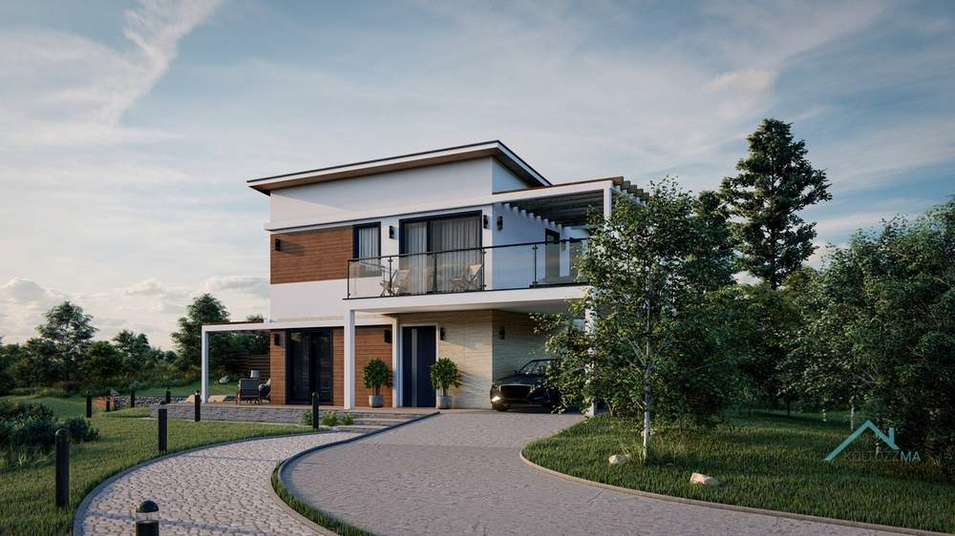
SIP házak fenntartása
A fenntartási költsége majdnem 50 százalékkal kisebbek, mint egy hagyományos technológiával épült ház esetében. Ez egy fontos szempont lehet, mivel egy átlagos család jövedelmének jelentős részét a lakás költségei viszik el.
Egy számítás szerint míg egy átlagos téglaház éves, négyzetméterre számított fűtési költsége 1800Ft, addig egy SIP-eljárással készült lakásra csupán 950Ft-ot kell költeni.
Az alacsony építési költségek szintén a SIP technológia mellett szólnak. Ha az alap ki van öntve, akkor az előre gyártott elemek akár télen, fagypont alatti hőmérsékleten is összeszerelhetők.

Slide 4
Előnyök
- gyorsabb, és időjárás független kivitelezés, 4 – 5 hónap alatt megépíthető
- olcsóbb, mint a hagyományos építés
- fix áros – az ára nem függ a külső hatásoktól
- tisztább környezet
- energia takarékos megoldás
- környezetbarát és energiatudatos technológia
- stabilabbak egyéb könnyűszerkezetes technológiáknál
- ÉMI által bevizsgált-, minősített SIP panelek
- költséghatékony, fenntartási költsége akár 50 %-kal olcsóbb lehet
Az általunk megépített lakóépületre valamennyi lakásépítési támogatás, hitel felvehető! Az
ország bármely pontján megépíthető, téliesített formában is.

Slide 5
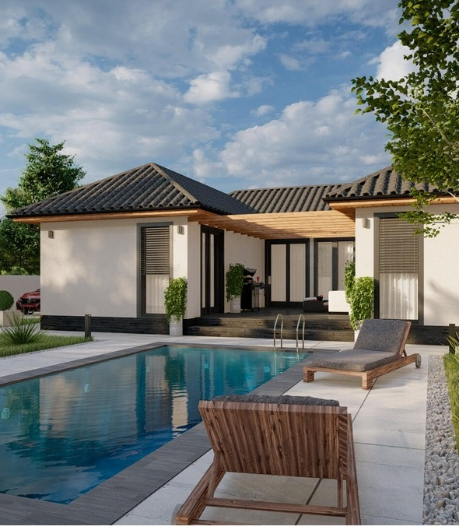
Kivitelezési opciók
A készültségi fokot a Megrendelő határozza meg – lehetőség van szerkezet kész állapot-, és kulcsrakész állapot között választani.
A szerkezetkész – főfalak, válaszfalak, tetőszerkezet, alapozás – 290. 000.- Ft/m2
A kulcsrakész állapot 450. 000.- Ft/m2
Vállaljuk a tervezést, és az engedélyeztetési eljárás lebonyolítását
Áraink Nettó árak és forintban értendőek. A változtatás jogát fenntartjuk.

Slide 6
Árajánlati példa
A Megrendelő tulajdonában áll egy 700 m2-es , közművesített ingatlan, ahová egy 100 m2-es SIP rendszerű lakóépületet kíván építeni szerkezetkész állapotig tervezéssel és alapozással együtt.
100 m2 x 290. 000.- Ft/m2 = 29. 000. 000.-Ft –
- 100 m2-es épület tervezése és engedélyeztetése (2%) 100 m2 x 5000.-FT/m2 = 550. 000.- Ft –
műszaki vezetés, és műszaki ellenőrzés GRÁTIS 0.- Ft –
teljes költség összesen 29. 550. 000.-Ft

Slide 7
Fizetés ütemezése
- szerződéskötéskor a vállalt összeg 40 %-a
- panelek leszállításakor – a további 30 %-a
- teljesítés végénél – a további 30 %-a

Slide 8
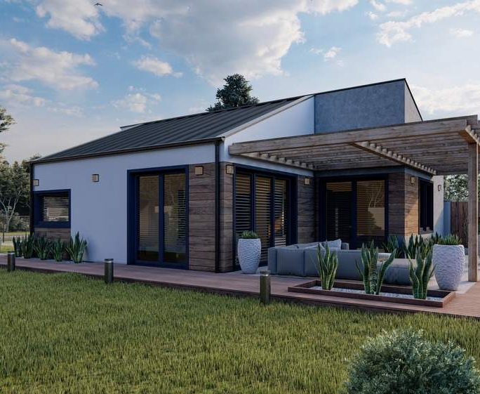
Látványtervek és alaprajzok
Cégünk rengeteg alaprajzzal és látványtervvel várja leendő ügyfeleit, illetve nemsokára elkészül mintaházunk is amit a kedves megrendelők megtekinthetnek amennyiben szeretnék látni élőben is a munkánkat.

Slide 9
Várjuk megkeresését az alábbi elérhetőségeinken:
Erki Szilárd +36202786979
ugyvezeto@erkicegcsoport.hu
Ügyvezető
Fekete Zsuzsanna +36703210061
fekete.zsuzsanna@erkicegcsoport.hu
Üzleti partner
Kovács Miklós +36 30 019 4651
kovacs.miklos@erkicegcsoport.hu
Építészmérnök, Generál tervező és kivitelező

